Slide 1
Биљке и животиње у мом окружењу
Први разред

Slide 2
Погледај кроз прозор и уочи:
Пролеће утиче на:
биљке
људе
животиње
Како су људи обучени?
Које животиње видиш?
Ко цвркуће?
Шта је никло?
Шта је озеленело?
Шта је цветало?

Slide 3
Данас ћемо посматрати жива бића у нашем окружењу, тачније:
Биљке и
животиње

Slide 4
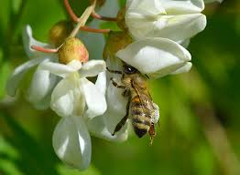
БИЉКЕ И ЖИВОТИЊЕ У НАШЕМ ОКРУЖЕЊУ (запиши у своју свеску)
Пролеће је пробудило много биљака и животиња. Воће је процветало, а у његовим крошњама зује ројеви пчела које обављају веома важан посао. Захваљујући њиховој активности имаћеш одличан производ за јачање твог имунитета – мед!

Slide 5
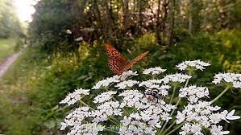
Наброј биљке у свом окружењу: (запиши у своју свеску)
Биљке са дрвенастим стаблом
Украсне биљке (собне и вртне)
Биљке које користиш у исхрани

Slide 6
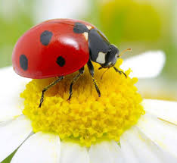
Уочи животиње у свом окружењу (запиши у своју свеску)
Птице
Напуштене кућне љубимце
Инсекте

Slide 7
Размисли зашто је важно да једеш воће и поврће?
Препоручујем да у четвртак на РТС-у погледаш час СОН на тему ,,Биљке и животиње у нашем окружењу’’.

